Slide 1
Compte-rendu de l’exercice de la délégation donnée au SMEGREG
Commission locale de l'eau
Réunion du 9 février 2026

Slide 2
Compte-rendu de l’exercice de la délégation donnée au SMEGREG
Article 8 des règles de fonctionnement de la CLE :
  Délégation est donnée au SMEGREG, en tant que secrétariat technique de la CLE et représenté par son Directeur pour :
  Procéder au tri des sollicitations extérieures adressées à la CLE ou à son Président ;
  Répondre directement au demandeur dès lors que le projet n’est pas concerné, à l’évidence, par le SAGE Nappes profondes ;
  Répondre directement au demandeur dès lors que le projet est concerné par le SAGE mais qu’il n’y a pas de doute ou de réserve quant à la compatibilité du projet avec le SAGE ;
  Lorsque la demande émane d’un service de l’Etat en tant qu’instructeur d’un dossier, lui répondre et lui fournir l’analyse du dossier qui sera présentée à la CLE pour sa prise de décision ;
  Pour tous les autres dossiers, faire une réponse d’attente indiquant que l’avis de la CLE ou de son bureau sera sollicité lors de sa prochaine réunion.
  L’exercice de cette délégation donnera lieu à un compte-rendu régulier devant la Commission sachant que les demandes rattachées aux deux derniers items donneront lieu dans tous les cas à une présentation pour avis devant la Commission ou son bureau.

Slide 3
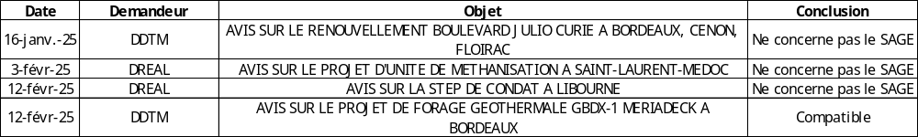
Compte-rendu de l’exercice de la délégation donnée au SMEGREG
  Synthèse 2025 – 200 dossiers reçus dont :
  145 pour information
  55 ont donné lieu à des réponses :
    22 ne concernent pas le SAGE
    29 sont compatibles
    1 est incomplet
    3 ont fait l’objet d’une contribution du SMEGREG
  1 projet (5 sites) à examiner
  ce jour pour avis de principe

Slide 4
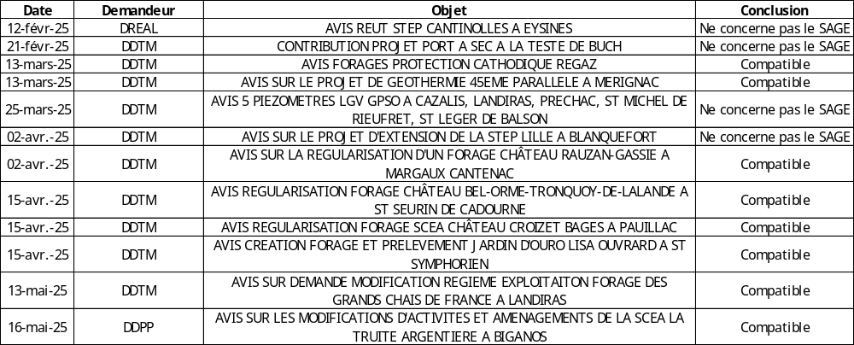
Compte-rendu de l’exercice de la délégation donnée au SMEGREG

Slide 5
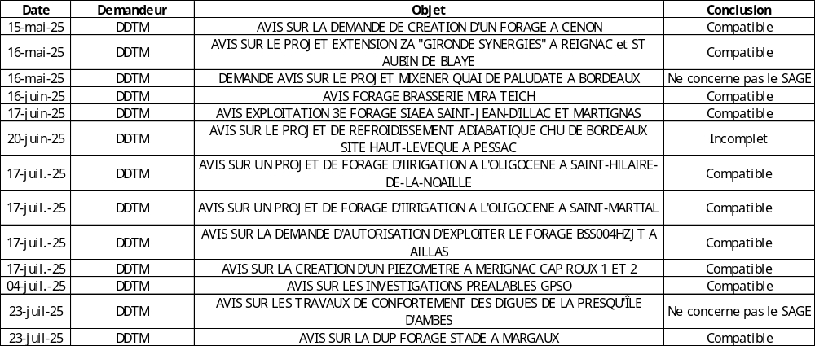
Compte-rendu de l’exercice de la délégation donnée au SMEGREG

Slide 6
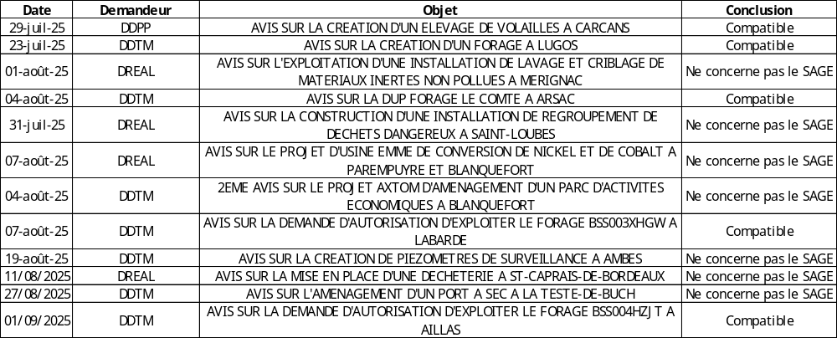
Compte-rendu de l’exercice de la délégation donnée au SMEGREG

Slide 7
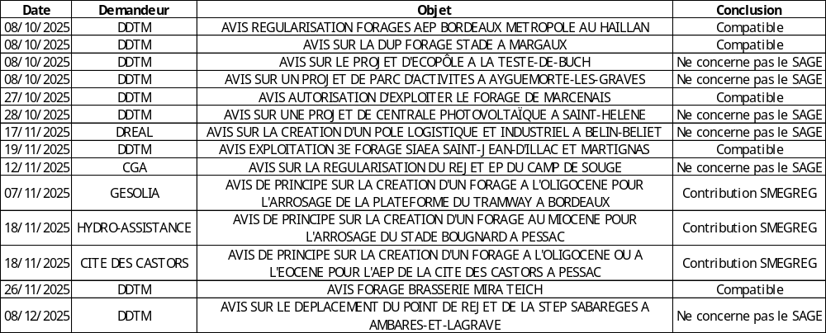
Compte-rendu de l’exercice de la délégation donnée au SMEGREG

